Slide 1


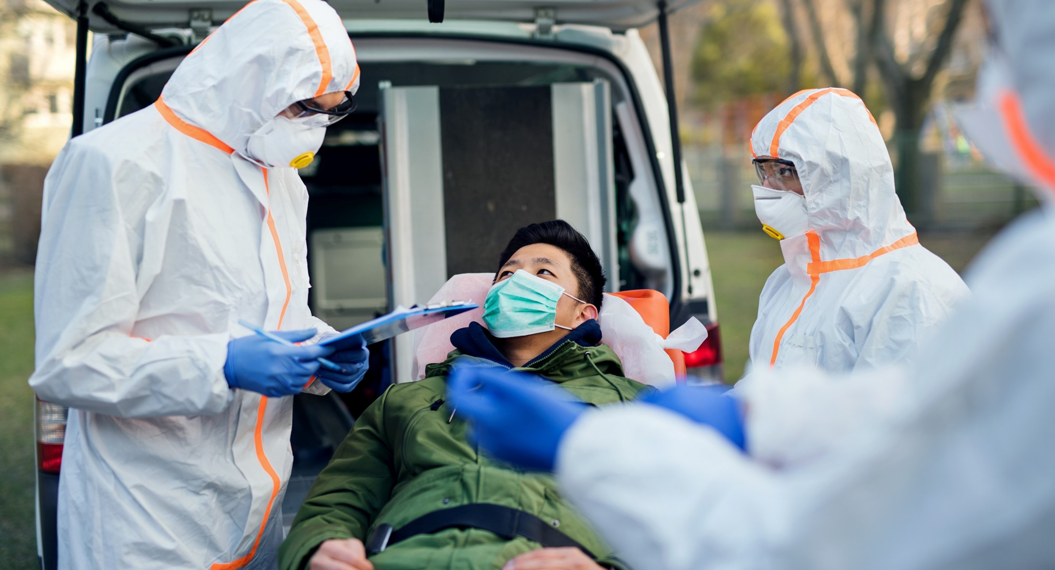

चिकित्सा प्रथम उत्तरदाता
पाठ 3 संक्रामक रोग और सावधानियां
Vetted by –Sh.Pushpendra Kumar, DC
2 BN NDRF
PPT 2 -
NDRF | MFR | INDIA
PPT 3 - 1

Slide 2
उद्देश्य
इस पाठ को पूरा करने पर, आप निम्न में सक्षम होंगे:
1
संक्रामक रोग को परिभाषित करना।
संक्रामक रोग के संचरण के दो साधनों का वर्णन करना ।
संक्रामक रोग के आठ संकेतों और लक्षणों की सूची बनाना ।
2
3

Slide 3
उद्देश्य
इस पाठ को पूरा करने पर, आप निम्न में सक्षम होंगे:
4
शरीर पदार्थ अलगाव (body substance isolation) को परिभाषित करें और शरीर पदार्थ अलगाव सावधानियों की तीन श्रेणियों को सूचीबद्ध करना।
रोगी मूल्यांकन के लिए अस्पताल से पहले का उपचार और उसके दौरान उपयोग किए जाने वाले व्यक्तिगत सुरक्षा उपकरण (पीपीई) के पांच घटकों की सूची बनाना ।
5

Slide 4
संक्रामक रोग
रोगजनकों, सूक्ष्मजीवों जैसे बैक्टीरिया या वायरस के कारण होने वाली बीमारियां, जिन्हें प्रेषित किया जा सकता है।

Slide 5
संचरण के तरीके
सीधा संपर्क: जो शारीरिक तरल पदार्थों के संपर्क के माध्यम से होता है, खुले घावों या उजागर ऊतकों के माध्यम से संपर्क, या मुंह, आंखों या नाक के श्लेष्म झिल्ली के संपर्क के माध्यम से होता है ।
PPT 3 -

Slide 6
संचरण के तरीके
अप्रत्यक्ष संपर्क: सांस लेने, खांसने या छींकने के दौरान छिड़की गई छोटी बूंदों द्वारा फैलने वाले वायुजनित रोगजनकों के माध्यम से, या सुइयों जैसी दूषित वस्तुओं के माध्यम से होता है ।
PPT 3 -

Slide 7
जी मिचलाना
संक्रामक रोग
संकेत और लक्षण
बुखार जी मिचलाना, उल्टी, चक्कर आना त्वचा का पीला रंग और आंखों का सफेद होना सिरदर्द, छाती या पेट दर्द

Slide 8
संक्रामक रोग
संकेत और लक्षण
खांसी, सांस की तकलीफ दस्त थकावट वजन घटना

Slide 9
शारीरिक पदार्थ अलगाव
संक्रमण नियंत्रण का एक सख्त रूप इस आधार पर कि रक्त और शारीरिक तरल पदार्थ संक्रामक हैं।
PPT 3 -

Slide 10

ख़तरा
सभी शारीरिक तरल पदार्थों को संक्रामक माना जाता है और आपको हर समय सभी रोगियों के लिए उचित सावधानी बरतनी चाहिए!

Slide 11
हमेशा दूषित वस्तुओं को ठीक से त्यागें ताकि आप संक्रमित न हों!

Slide 12


धन्यवाद

